Slide 1
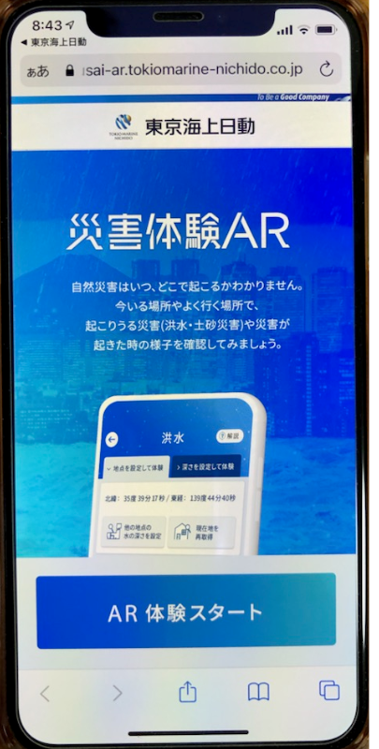
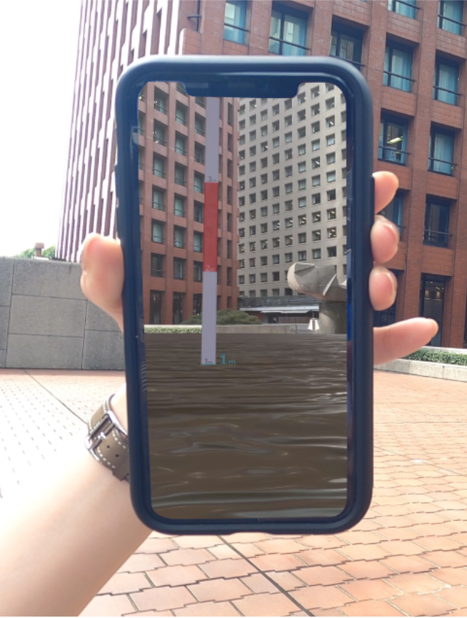
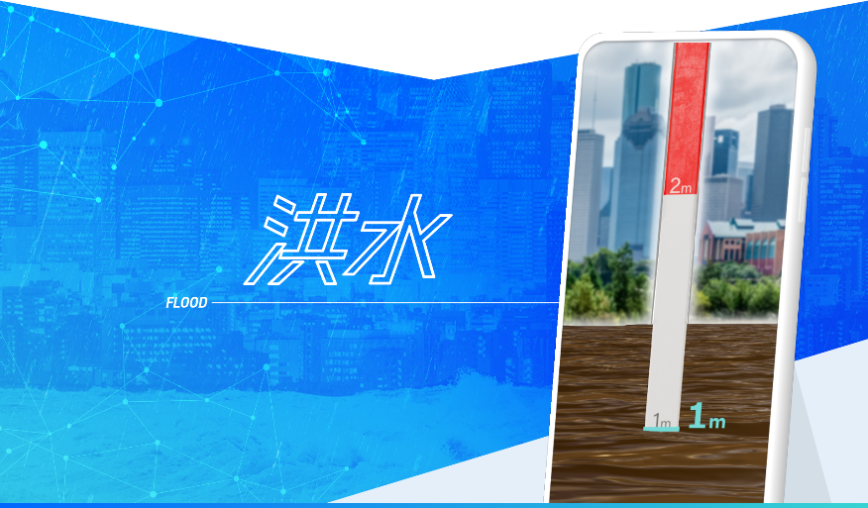
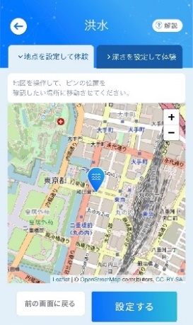
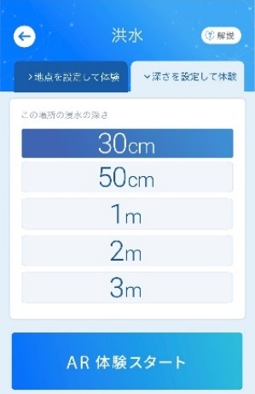
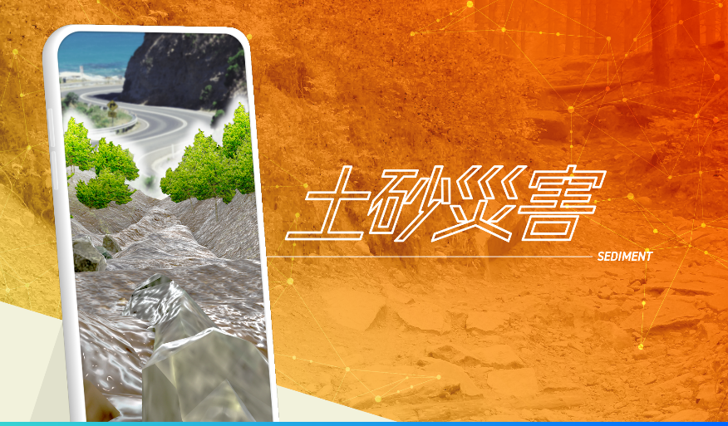
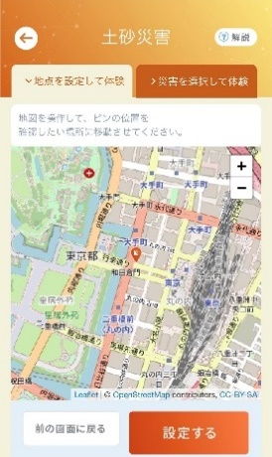
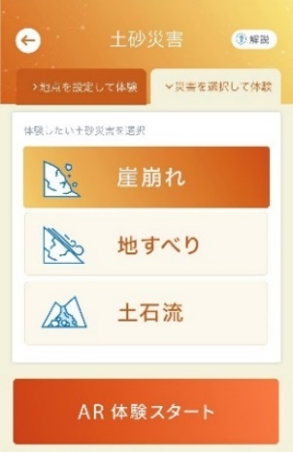
「災害体験AR」で防災意識を高めよう
「災害体験AR」 は、ＡR※技術を活用したWebアプリで、スマートフォンのカメラ機能を通じて水災発生時の浸水や土砂災害の様子を可視化できます。
このアプリでの体験を通じて浸水や土砂災害のリスクを身近に感じていただき、災害への備えや災害時の適切な行動につなげてください。
※Augmented Realityの略で、実在する風景にバーチャルの視覚情報を重ねて表示すること
「地点を設定して体験」モード
現在地で想定される浸水深をGPS機能で自動抽出し、その地点のリスクを可視化します。ユーザが地図上で任意の地点を設定することも可能です。
「深さを設定して体験」モード
ユーザ自身が水深を設定し、リスクを疑似的に可視化します。
浸水の深さは３０ｃｍ・５０ｃｍ・１ｍ・２ｍ・３ｍで設定可能です。
「地点を設定して体験」モード
「深さを設定して体験」モード
「地点を設定して体験」モード
現在地で想定される土砂災害をGPS機能で自動抽出し、その地点のリスクを可視化します。「土砂災害警戒区域」と、土砂災害警戒区域のうち、建築物が壊れ、特に危害が生じる恐れがある「土砂災害特別警戒区域」によるハザードマップに基づいています。ユーザが地図上で任意の地点を設定することも可能です。
「災害を選択して体験」モード
崖崩れ、地すべり、土石流の3種類の土砂災害につい て可視化します。
「地点を設定して体験」モード
「災害を選択して体験」モード
体験方法はこちら！

Slide 2
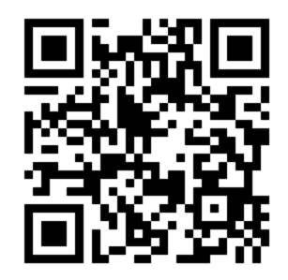
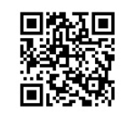
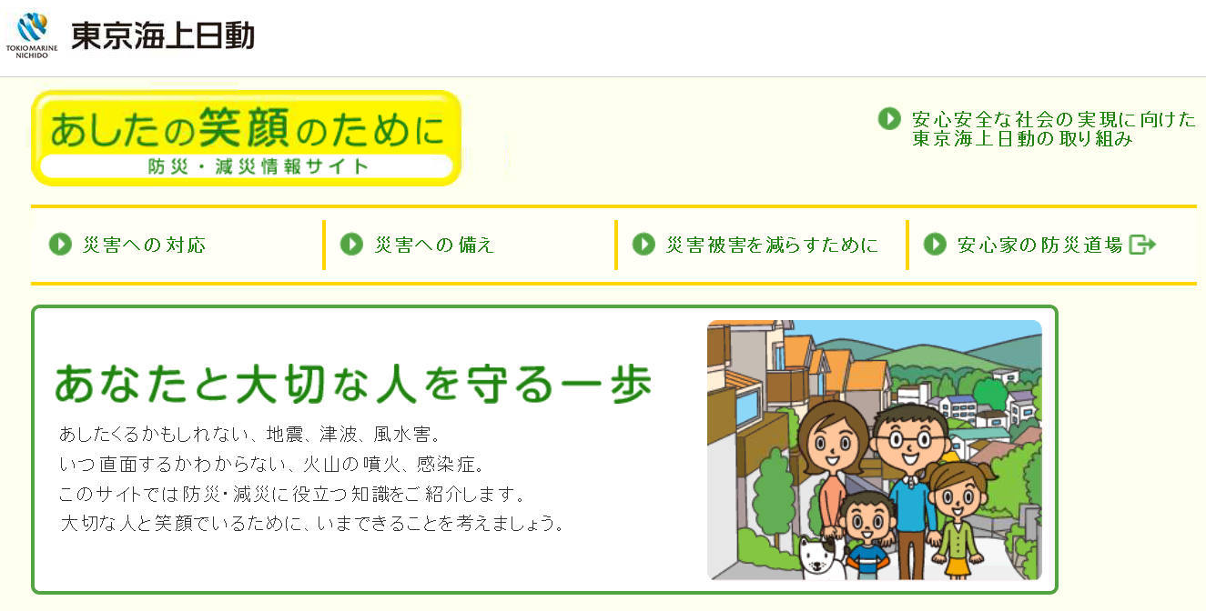
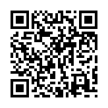
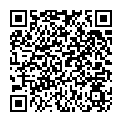
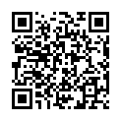
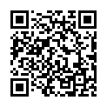
スマートフォンまたはタブレットで体験できます。
体験方法～QRコード～
＜参考情報：弊社ホームページ＞
～防災・減災情報サイト～
災害体験AR QRコード
https://www.tokiomarine-nichido.co.jp/world/egao/
https://bousai-ar.tokiomarine-nichido.co.jp/
大阪府からのお知らせ
おおさか防災ネット
気象・地震や火災発生時の被害・避難情報など防災情報を
提供するポータルサイトです。
防災情報のほか、大阪府内の
交通情報や道路情報ライフライン情報などを見ることができます。
防災情報メール
気象・地震・津波情報、災害時の
避難指示などの防災情報について
メールで配信しています。
QRコードを読み込んでメールを
送信してください。
「touroku@osaka-bousai.net」へ送信でも可能。
おおさか防災ネット 🔍
もずやん＠大阪府
広報担当副知事
おおさか防災ネット
ツイッター
🔻
🔻
ツイッター
大阪府の公式ツイッターや、おおさか防災ネットの
ツイッターからも各種の緊急情報などを配信しています。
@osakaprefPR
@osaka_bousai
大阪府と東京海上日動火災保険株式会社は包括連携協定を締結し、
府民の皆様の防災啓発活動に取り組んでいます。

